Slide 1

Обобщение практики осуществления регионального государственного экологического надзора по результатам работы управления охраны окружающей среды Департамента городского хозяйства и экологии Администрации городского округа Самара за истекший период 2025 года

Slide 2
В Российской Федерации государственный экологический контроль (надзор) подразделяется на два уровня:
федеральный государственный экологический контроль (надзор) – на территории городского округа Самара осуществляется Межрегиональным управлением Росприроднадзора по Самарской и Ульяновской областям
региональный государственный экологический контроль (надзор) - ОМС Самарской области

Slide 3
О наделении органов местного самоуправления отдельными государственными полномочиями в сфере охраны окружающей среды
Законом Самарской области от 06.04.2010 № 36-ГД Администрация городского округа Самара в лице Департамента городского хозяйства и экологии наделена отдельными переданными государственными полномочиями в сфере охраны окружающей среды, в части осуществления регионального государственного экологического контроля (надзора) за соблюдением обязательных требований на территории городского округа Самара:
в части соблюдения обязательных требований в области охраны атмосферного воздуха;
в отношении водных объектов, территорий их водоохранных зон и прибрежных защитных полос, которые в соответствии с Федеральным законом от 10 января 2002 года N 7-ФЗ "Об охране окружающей среды" подлежат региональному государственному экологическому контролю (надзору);
в части соблюдения обязательных требований в области обращения с отходами.

Slide 4
Региональный государственный экологический контроль (надзор) осуществляется
в соответствии с положением о региональном государственном экологическом контроле (надзоре) в отношении водных объектов, территорий их водоохранных зон и прибрежных защитных полос, а также за соблюдением обязательных требований в области охраны атмосферного воздуха, в области обращения с отходами в отношении объектов, подлежащих региональному государственному экологическому контролю (надзору), утвержденным постановлением Правительства Самарской области от 30.09.2021 № 743

Slide 5
К объектам государственного экологического контроля (надзора) относятся:
- деятельность, действия (бездействие) граждан и организаций, в рамках которых должны соблюдаться обязательные требования, в том числе предъявляемые к гражданам и организациям, осуществляющим деятельность, действия (бездействие)
- здания, помещения, сооружения, линейные объекты, в том числе объекты, оказывающие негативное воздействие на окружающую среду (НВОС), территории, оборудование, устройства, предметы, материалы, транспортные средства и другие объекты, которыми граждане и организации владеют и (или) пользуются и к которым предъявляются обязательные требования
- природные и природно-антропогенные объекты, не находящиеся во владении (и) или пользовании граждан или организаций, к которым предъявляются обязательные требования

Slide 6
Предметом государственного экологического контроля (надзора) является соблюдение гражданами и организациями обязательных требований в области охраны окружающей среды, включая требования, содержащиеся в разрешительных документах и установленные в соответствии с:
Водным кодексом Российской Федерации,
Федеральным законом от 10.01.2002 № 7-ФЗ "Об охране окружающей среды",
Федеральным законом от 24.06.1998 № 89-ФЗ "Об отходах производства и потребления",
Федеральным законом от 04.05.1999 № 96-ФЗ "Об охране атмосферного воздуха ",
и принятыми в соответствии с ними иными нормативными правовыми актами Российской Федерации, законами и иными нормативными правовыми актами субъекта Российской Федерации.

Slide 7
К разрешительным документам относятся:
- разрешение на сбросы загрязняющих веществ (за исключением радиоактивных веществ) и микроорганизмов в водные объекты, лимиты на сбросы загрязняющих веществ
- установленные нормативы допустимых выбросов, временно разрешенные выбросы, разрешение на выбросы загрязняющих веществ в атмосферный воздух (за исключением радиоактивных)
- утвержденные нормативы допустимых сбросов веществ (за исключением радиоактивных веществ) и микроорганизмов в водные объекты для водопользователей
- свидетельство о постановке объекта НВОС на государственный учет
- свидетельство об актуализации сведений об объекте, оказывающем негативное воздействие на окружающую среду
- договор водопользования
- решение о предоставлении водного объекта в пользование
- согласование мероприятий по уменьшению выбросов загрязняющих веществ в атмосферный воздух в периоды неблагоприятных метеорологических условий
- решение о подтверждении отнесения отходов к конкретному классу опасности

Slide 8
Реализация мероприятий по переданным отдельным государственным полномочиям в сфере охраны окружающей среды осуществляется Департаментом городского хозяйства и экологии Администрации городского округа Самара в виде:
контрольных (надзорных) мероприятий
профилактических мероприятий
Контрольные (надзорные) мероприятия:
с взаимодействием с контролируемым лицом (требуется согласование с прокуратурой)
без взаимодействия с контролируемым лицом (не требуется согласования с прокуратурой)

Slide 9
Взаимодействие с контролируемым лицом осуществляется при проведении следующих контрольных (надзорных) мероприятий:
инспекционный визит
рейдовый осмотр
документарная проверка
выездная проверка
Без взаимодействия с контролируемым лицом проводятся следующие контрольные (надзорные) мероприятия:
наблюдение за соблюдением обязательных требований
выездное обследование

Slide 10
Профилактические мероприятия направлены на предупреждение нарушений, устранение причин и условий, способствующих нарушениям:
информирование
обобщение правоприменительной практики
объявление предостережения
консультирование
профилактический визит

Slide 11
Плановые проверки в 2025 году
Планы проведения плановых проверок в рамках регионального эконадзора с 2023 года не формируются связи с отсутствием на территории городского округа Самара объектов контроля, отнесенных к категориям чрезвычайно высокого и высокого риска, подлежащих региональному эконадзору.

Slide 12
Всего надзорных мероприятий:
год | Количество контрольных (надзорных) мероприятий | плановых | внеплановых | Выездных обследований | наблюдений
9 месяцев 2025 | 576 | 0 | 0 | 368 | 208
2024 | 973 | 0 | 4 | 541 | 401
2023 | 640 | 0 | 1 | 354 | 286

Slide 13
В случае выявления признаков административного правонарушения и (или) получения информации об административных правонарушениях, не влекущих непосредственную угрозу причинения вреда жизни и тяжкого вреда здоровью, возникновения чрезвычайных ситуаций природного и техногенного характера, меры по привлечению виновных лиц к административной ответственности Департаментом не применяются.
В этих случаях в отношении контролируемых лиц осуществляются профилактические мероприятия.

Slide 14
За 9 месяцев 2025 года
проведено 2244 ПМ, в том числе:
объявлено 591 предостережение о недопустимости нарушений обязательных требований законодательства в области охраны окружающей среды
8 профилактических визитов
1566 консультаций
79 информирований контролируемых лиц

Slide 15
Профилактические визиты
проводятся в форме профилактической беседы, в ходе которой контролируемое лицо информируется об обязательных требованиях, предъявляемых к его деятельности либо к принадлежащим ему объектам контроля, их соответствии критериям риска, основаниях и о рекомендуемых способах снижения категории риска, а также о видах, содержании и об интенсивности контрольных (надзорных) мероприятий, проводимых в отношении объекта контроля исходя из его отнесения к соответствующей категории риска.

Slide 16
Постановлением Правительства РФ от 01.10.2025 N 1511 утверждена периодичность проведения обязательных профилактических визитов в рамках государственного контроля (надзора), муниципального контроля
Периоды проведения обязательных профилактических визитов исчисляются с момента принятия решения об отнесении объекта контроля к соответствующей категории риска

Slide 17
Обязательный профилактический визит
Категории риска | Классы (категории) опасности | Периодичность проведения обязательных профилактических визитов
высокий риск | 2 класс | Не более одного в год
значительный риск | 3 класс | Не более одного в 3 года
среднего риска | 4 класс | Не более одного в 5 лет
умеренный риск | 5 класс | Не более одного в 6 лет

Slide 18
Региональный государственный экологический контроль (надзор) осуществляется с применением системы оценки и управления рисками.
Стандартные категории риска (до управления рисками с учетом предыдущих КНМ и ПМ) | Категории НВОС
высокий риск
значительный риск
среднего риска | 2 категория
умеренный риск | 3 категория
низкий риск | 4 категория

Slide 19
Критерии риска
в рамках осуществления регионального государственного экологического контроля (надзора) утверждены постановлением Правительства Самарской области от 22.02.2024 № 110.
Отнесение объектов государственного контроля (надзора) к определенной категории риска осуществляется посредством внесения информации об определенной категории риска объекта контроля в Единый реестр видов контроля (далее – ЕРВК).

Slide 20
Информация об утвержденных категориях риска объектов контроля
  «Виджет» реестра объектов контроля сформирован и размещен на сайте Администрации городского округа Самара и Департамента в разделе «Контрольно-надзорная деятельность - Эконадзор»

Slide 21
Категорирование
в соответствии со степенью негативного воздействия на окружающую среду, т.е. присвоенной категории объекта НВОС.
Присвоение объекту НВОС соответствующей категории осуществляется при его постановке на государственный учет объектов НВОС. Категория объекта может быть изменена при актуализации учетных сведений о нем (ст. 69 ФЗ от 10.01.2002 № 7-ФЗ «Об охране окружающей среды»).
Критерии, на основании которых осуществляется отнесение объектов, оказывающих НВОС, к объектам I, II, III и IV категорий, утверждены Постановлением Правительства РФ от 31.12.2020 № 2398 «Об утверждении критериев отнесения объектов, оказывающих негативное воздействие на окружающую среду, к объектам I, II, III и IV категорий».

Slide 22
Категории объектов, оказывающих негативное воздействие на окружающую среду (НВОС)
В соответствии с п. 1 ст. 4.2 Федерального закона № 7-ФЗ все объекты, оказывающие НВОС, в зависимости от уровня такого воздействия делятся на 4 категории:
объекты, оказывающие значительное НВОС и относящиеся к областям применения наилучших доступных технологий (объекты I категории)
объекты, оказывающие умеренное НВОС (объекты II категории);
объекты, оказывающие незначительное НВОС (объекты III категории)
объекты, оказывающие минимальное НВОС (объекты IV категории)

Slide 23
Реестр объектов оказывающих негативное воздействие на окружающую среду
В общероссийский реестре объектов НВОС внесено порядка 1902 объекта НВОС II-IV категории, осуществляющих хозяйственную деятельность на территории городского округа Самара, подлежащих региональному государственному экологическому надзору.
Внесение в реестр объектов НВОС (постановка на учет, актуализация сведений) осуществляется в личном кабинете природопользователя: (lk.rpn.gov.ru.) https://lk.rpn.gov.ru/login.
Просмотр государственного реестра объектов НВОС доступен на сайте КНО в разделе «Контрольно-надзорная деятельность - Эконадзор»

Slide 24
В зависимости от присвоенной категории будут отличаться и требования к объектам оказывающим НВОС.
Неизменными и необходимыми для любой категории предприятий остались следующие документы:
- паспортизация отходов
- учет движения отходов, наличие договоров о передаче отходов
- статистическая отчетность по форме 2-тп (отходы)
-предоставление сведений в региональный кадастр отходов

Slide 25
Для объектов II категории негативного воздействия предусмотрены следующие требования:
1. Инвентаризация источников выбросов, сбросов загрязняющих веществ;
2. Расчет нормативов допустимых выбросов, допустимых сбросов, который будет являться приложением к Декларации о воздействии на окружающую среду;
3. Декларация о воздействии на окружающую среду (ст. 31.2 Закона «Об охране окружающей среды»). При этом Вы имеете право получить комплексное экологическое разрешение (КЭР) при наличии отраслевых информационно-технических справочников по наилучшим доступным технологиям (п. 12 ст. 31.1, п. 1 ст. 31.2 Федерального закона от 10.01.2002 № 7-ФЗ «Об охране окружающей среды»);
4. Разработка и утверждение программы производственного экологического контроля (программа ПЭК);
5. Отчет об организации и о результатах осуществления производственного экологического контроля (отчет ПЭК);
6. Представление статистической отчетности по форме 2-ТП (воздух) (при наличии источников выбросов);
7. Представление статистической отчетности по форме 2-ТП (отходы);
8. Представление статистической отчетности по форме 2-ТП (рекультивация) (при наличии обязанности о ее представлении);
9. Представление Декларации о плате за негативное воздействие на окружающую среду;
10. Оформление паспортов на отходы.
11. Предоставление сведений в региональный кадастр отходов.

Slide 26
Для объектов III категории негативного воздействия предусмотрено:
1. Инвентаризация источников выбросов, сбросов загрязняющих веществ.
2. Расчет нормативов допустимых выбросов /сбросов радиоактивных, высокотоксичных веществ, веществ, обладающих канцерогенными, мутагенными свойствами (веществ I, II класса опасности), при наличии таких веществ в выбросах, сбросах.
При невозможности соблюдения нормативов воздействия на окружающую среду дополнительно необходим план по снижению объема или массы временно разрешенных выбросов загрязняющих веществ, сбросов загрязняющих веществ.
3. Разработка и утверждение программы производственного экологического контроля.
4. Отчет об организации и о результатах осуществления производственного экологического контроля (программа ПЭК).
5. Представление статистической отчетности по форме 2-ТП (воздух) (при наличии источников выбросов) (отчет ПЭК).
6. Учет отходов, представление статистической отчетности по форме 2-ТП (отходы).
7. Представление статистической отчетности по форме 2-ТП (рекультивация) (при наличии обязанности о ее представлении).
8. Представление Декларации о плате за негативное воздействие на окружающую среду;
9. Оформление паспортов на отходы.
10. Предоставление сведений в региональный кадастр отходов.

Slide 27
Для объектов IV категории негативного воздействия предусмотрен список требований:
1. Оформление паспортов на отходы.
2. Ведение журнала учета движения отходов.
3. Договор по отходам.
4. Статистическая отчетность по форме 2-ТП (отходы), 2-ТП (воздух).
5. Предоставление сведений в региональный кадастр отходов.
Не требуются:
программа ПЭК;
отчеты по ПЭК;
декларации по плате за негативное воздействие (если у юридического лица (ИП) имеется несколько объектов НВОС и не все они относятся к IV категории, то такое юридическое лицо (ИП) обязано предоставлять декларацию, причем она должна включать информацию и об объектах НВОС IV категории).

Slide 28
Наиболее часто встречающиеся составы административных нарушений в сфере охраны окружающей среды

Slide 29
Ст. 8.1. КоАП РФ – «Несоблюдение экологических требований при осуществлении градостроительной деятельности и эксплуатации предприятий, сооружений или иных объектов»:
отсутствие программы ПЭК или неосуществление (ненадлежащее осуществление) производственного экологического контроля, не проведение мероприятий по уменьшению выбросов загрязняющих веществ в атмосферный воздух в период НМУ, либо отсутствие мероприятий по уменьшению выбросов загрязняющих веществ в атмосферный воздух, отсутствие обучения по экологической безопасности.
влечет предупреждение или наложение административного штрафа на граждан в размере от одной тысячи до двух тысяч рублей; на должностных лиц - от двух тысяч до пяти тысяч рублей; на юридических лиц - от двадцати тысяч до ста тысяч рублей.

Slide 30
Ст. 8.2. КоАП РФ – «Несоблюдение требований в области охраны окружающей среды при обращении с отходами производства и потребления»:
ч.1 ст. 8.2. КоАП РФ – («несоблюдение требований в области охраны окружающей среды при сборе, накоплении, транспортировании, обработке, утилизации или обезвреживании отходов производства и потребления»):
- несанкционированный сброс (слив) отходов в поверхностные и подземные водные объекты, непосредственно на почву и (или) за пределами территории, специально отведённой и оборудованной для этих целей; - отсутствие договора с Региональным оператором на оказание услуг по обращению с твердыми коммунальными отходами.
влечет наложение административного штрафа на граждан в размере от одной тысячи до двух тысяч рублей; на должностных лиц - от десяти тысяч до тридцати тысяч рублей; на лиц, осуществляющих предпринимательскую деятельность без образования юридического лица, - от тридцати тысяч до пятидесяти тысяч рублей или административное приостановление деятельности на срок до девяноста суток; на юридических лиц - от ста тысяч до двухсот пятидесяти тысяч рублей или административное приостановление деятельности на срок до девяноста суток.

Slide 31
Статья 8.2. Несоблюдение требований в области охраны окружающей среды при обращении с отходами производства и потребления
3.1. Загрязнение и (или) засорение окружающей среды, выразившееся в выгрузке или сбросе с автомототранспортных средств и прицепов к ним отходов производства и потребления вне объектов размещения отходов или мест (площадок) накопления отходов, за исключением случаев, предусмотренных частью 3.3 настоящей статьи,
- влекут наложение административного штрафа на граждан в размере от десяти тысяч до пятнадцати тысяч рублей; на должностных лиц - от двадцати тысяч до тридцати тысяч рублей; на юридических лиц - от тридцати тысяч до пятидесяти тысяч рублей.
3.3. Действия, предусмотренные частью 3.1 настоящей статьи, совершенные с использованием грузовых транспортных средств, прицепов к ним, тракторов и других самоходных машин,
- влекут наложение административного штрафа на граждан в размере от сорока тысяч до пятидесяти тысяч рублей; на должностных лиц - от шестидесяти тысяч до восьмидесяти тысяч рублей; на юридических лиц - от ста тысяч до ста двадцати тысяч рублей.

Slide 32
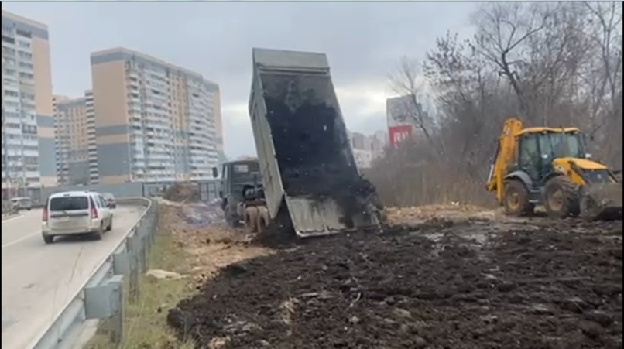
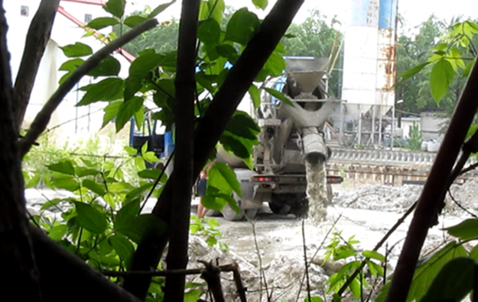
ч.3 ст. 8.2. КоАП РФ – («действия (бездействие), повлекшие причинение вреда здоровью людей или окружающей среде, если эти действия (бездействие) не содержат уголовно наказуемого деяния»):
- складирование отходов на территории (собственниками, арендаторами) земельных участков, находящихся в частной собственности.
влекут наложение административного штрафа на граждан в размере от трех тысяч до четырех тысяч рублей; на должностных лиц - от сорока тысяч до пятидесяти тысяч рублей; на лиц, осуществляющих предпринимательскую деятельность без образования юридического лица, - от семидесяти тысяч до восьмидесяти тысяч рублей или административное приостановление деятельности на срок до девяноста суток; на юридических лиц - от четырехсот тысяч до пятисот тысяч рублей или административное приостановление деятельности на срок до девяноста суток.

Slide 33
ч.9 ст. 8.2. КоАП РФ – («неисполнение обязанности по отнесению отходов производства и потребления I - V классов опасности к конкретному классу опасности для подтверждения такого отнесения или составлению паспортов отходов I - IV классов опасности»):
отсутствие документов, подтверждающих отнесение отходов, образующихся в результате деятельности организации, к конкретному классу опасности в порядке, установленном федеральным органом исполнительной власти, отсутствие паспорта опасного отхода.
ч.10 ст. 8.2. КоАП РФ – («неисполнение обязанности по ведению учета в области обращения с отходами производства и потребления»):
- отсутствие учета движения отходов.
Несоблюдение требований ч.9, ч.10 ст. 8.2 КоАП РФ - влечет наложение административного штрафа на должностных лиц в размере от двадцати тысяч до сорока тысяч рублей; на лиц, осуществляющих предпринимательскую деятельность без образования юридического лица, - от сорока тысяч до шестидесяти тысяч рублей; на юридических лиц - от двухсот тысяч до трехсот пятидесяти тысяч рублей.

Slide 34
Ст. 8.5. КоАП РФ – «Сокрытие или искажение экологической информации»:
искажение информации, данных, полученных при осуществлении производственного экологического контроля (ПЭК), непредставление отчета об организации и результатах осуществления ПЭК, непредставление (представление не в установленные сроки) годовой статистической отчетности по форме 2-ТП (отходы) и 2-ТП (воздух), непредставление декларации о воздействии на окружающую среду по объектам II категории, непредставление декларации о плате за негативное воздействие на окружающую среду.
влечет наложение административного штрафа на граждан в размере от пятисот до одной тысячи рублей; на должностных лиц - от трех тысяч до шести тысяч рублей; на юридических лиц - от двадцати тысяч до восьмидесяти тысяч рублей.

Slide 35
Ст. 8.5.1. КоАП РФ – «Нарушение порядка представления отчетности о выполнении нормативов утилизации отходов от использования товаров или деклараций о количестве выпущенных в обращение на территории Российской Федерации товаров, упаковки товаров, включенных в перечень товаров, упаковки товаров, подлежащих утилизации после утраты ими потребительских свойств, реализованных для внутреннего потребления на территории Российской Федерации за предыдущий календарный год»:
ч. 1 ст. 8.5.1. КоАП РФ – «Непредставление или несвоевременное представление отчетности о выполнении нормативов утилизации отходов от использования товаров или деклараций о количестве выпущенных в обращение на территории Российской Федерации товаров, упаковки товаров, включенных в перечень товаров, упаковки товаров, подлежащих утилизации после утраты ими потребительских свойств, реализованных для внутреннего потребления на территории Российской Федерации за предыдущий календарный год»
влечет наложение административного штрафа на должностных лиц в размере от трех тысяч до шести тысяч рублей; на лиц, осуществляющих предпринимательскую деятельность без образования юридического лица, - от пятидесяти тысяч до семидесяти тысяч рублей; на юридических лиц - от семидесяти тысяч до ста пятидесяти тысяч рублей.

Slide 36
ч. 2 ст. 8.5.1. КоАП РФ – «Представление отчетности о выполнении нормативов утилизации отходов от использования товаров или деклараций о количестве выпущенных в обращение на территории Российской Федерации товаров, упаковки товаров, включенных в перечень товаров, упаковки товаров, подлежащих утилизации после утраты ими потребительских свойств, реализованных для внутреннего потребления на территории Российской Федерации за предыдущий календарный год, в неполном объеме либо отчетности, содержащей недостоверные сведения»:
влечет наложение административного штрафа на должностных лиц в размере от трех тысяч до шести тысяч рублей; на лиц, осуществляющих предпринимательскую деятельность без образования юридического лица, - в двукратном размере суммы сбора по каждой группе товаров, группе упаковки товаров, подлежащего уплате производителями товаров, импортерами товаров, которые не обеспечивают самостоятельную утилизацию отходов от использования товаров, но не менее ста тысяч рублей; на юридических лиц - в двукратном размере суммы сбора по каждой группе товаров, группе упаковки товаров, подлежащего уплате производителями товаров, импортерами товаров, которые не обеспечивают самостоятельную утилизацию отходов от использования товаров, но не менее двухсот пятидесяти тысяч рублей.

Slide 37
Ст. 8.12.1. КоАП РФ – «Несоблюдение условия обеспечения свободного доступа граждан к водному объекту общего пользования и его береговой полосе»:
несоблюдение условия обеспечения свободного доступа граждан к водному объекту общего пользования и его береговой полосе.
влечет наложение административного штрафа на граждан в размере от трех тысяч до пяти тысяч рублей; на должностных лиц - от сорока тысяч до пятидесяти тысяч рублей; на лиц, осуществляющих предпринимательскую деятельность без образования юридического лица, - от сорока тысяч до пятидесяти тысяч рублей или административное приостановление деятельности на срок до девяноста суток; на юридических лиц - от двухсот тысяч до трехсот тысяч рублей или административное приостановление деятельности на срок до девяноста суток.

Slide 38
Ст. 8.41. КоАП РФ – «Невнесение в установленные сроки платы за негативное воздействие на окружающую среду»:
невнесение в установленные сроки платы за негативное воздействие на окружающую среду
влечет наложение административного штрафа на должностных лиц в размере от трех тысяч до шести тысяч рублей; на юридических лиц - от пятидесяти тысяч до ста тысяч рублей.

Slide 39
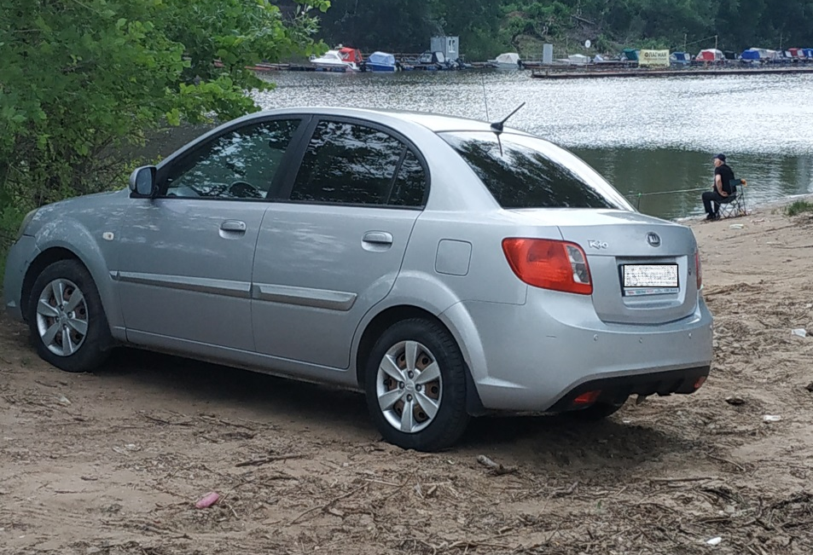
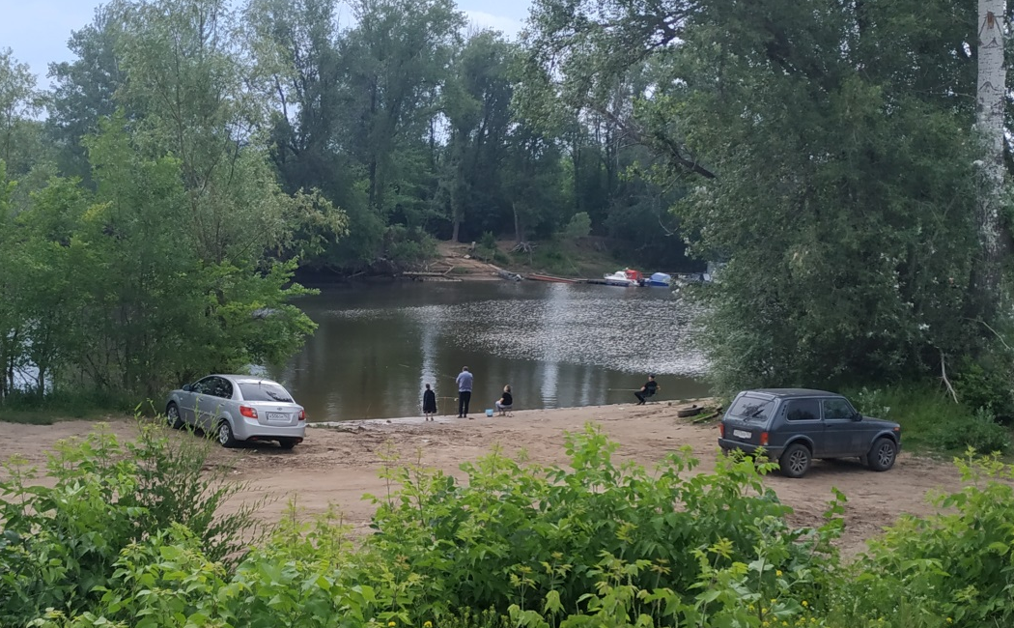
Ст. 8.42. КоАП РФ – «Нарушение специального режима осуществления хозяйственной и иной деятельности на прибрежной защитной полосе водного объекта, водоохранной зоны водного объекта либо режима осуществления хозяйственной и иной деятельности на территории зоны санитарной охраны источников питьевого и хозяйственно-бытового водоснабжения»:
- движение, стоянка, мойка транспортных средств (кроме специальных транспортных средств) в границах водоохранных зон водных объектов.

Slide 40
Ст. 8.46. КоАП РФ – «Невыполнение или несвоевременное выполнение обязанности по подаче заявки на постановку на государственный учет объектов, оказывающих негативное воздействие на окружающую среду, представлению сведений для актуализации учетных сведений»:
невыполнение или несвоевременное выполнение обязанности по подаче заявки на постановку на государственный учет объектов, оказывающих негативное воздействие на окружающую среду, представлению сведений для актуализации учетных сведений
влечет наложение административного штрафа на должностных лиц в размере от пяти тысяч до двадцати тысяч рублей; на юридических лиц - от тридцати тысяч до ста тысяч рублей.

Slide 41
Ст. 17.7. КоАП РФ – «Невыполнение законных требований прокурора, следователя, дознавателя или должностного лица, осуществляющего производство по делу об административном правонарушении»:
- умышленное невыполнение требований должностного лица, осуществляющего производство по делу об административном правонарушении.
влечет наложение административного штрафа на граждан в размере от одной тысячи до одной тысячи пятисот рублей; на должностных лиц - от двух тысяч до трех тысяч рублей либо дисквалификацию на срок от шести месяцев до одного года; на юридических лиц - от пятидесяти тысяч до ста тысяч рублей либо административное приостановление деятельности на срок до девяноста суток.

Slide 42
ст. 19.7. КоАП РФ – «Непредставление сведений (информации)»:
- непредставление или несвоевременное представление органу (должностному лицу), осуществляющему государственный контроль (надзор), сведений (информации), представление которых предусмотрено законом и необходим для осуществления этим органом (должностным лицом) его законной деятельности.
влечет предупреждение или наложение административного штрафа на граждан в размере от ста до трехсот рублей; на должностных лиц - от трехсот до пятисот рублей; на юридических лиц - от трех тысяч до пяти тысяч рублей.

Slide 43
За истекший период 2025 года по фактам сброса отходов с грузового и легкового автотранспорта на почву и выгрузки (сброса) строительного (промышленного) мусора в контейнеры (бункеры) общего пользования, предназначенные для сбора (накопления) – ТКО составлено 144 административных протоколов в отношении физических лиц – собственников транспортных средств по ч.1 - ч. 3.4 статьи 8.2 КоАП

Slide 44
По результатам рассмотрения протоколов приняты решения о наложении административных штрафов:
судебными органами по 9 составленным
протоколам (ч. 1 ст. 8.2) на общую сумму
18 000 рублей;
министерством природных ресурсов и экологии Самарской области по 51 протоколу (ч. 1 - ч. 3.4 ст. 8.2 КоАП) на общую сумму 486 500 руб.

Slide 45
В 2025 году в отношении юридических лиц и индивидуальных предпринимателей составлено:
- 32 протокола по статье 8.41 КоАП за невнесение в установленные сроки платы НВОС;
- 12 протоколов по статье 8.41.1 КоАП за неуплату в установленный срок экологического сбора;
6 протоколов по статье 8.5.1 КоАП в части нарушения порядка представления отчетности по экологическому сбору.
За впервые совершенное административное правонарушение по вышеназванным протоколам Минприроды СО административные наказания в виде административного штрафа были заменены на предупреждения.

Slide 46
Основной причиной, по которой хозяйствующие субъекты допускали данные нарушения:
- отсутствие подготовки руководителей организаций и специалистов в области охраны окружающей среды и экологической безопасности, ответственных за принятие решений при осуществлении хозяйственной и иной деятельности, которая оказывает или может оказать негативное воздействие на окружающую среду; | ч. 1 ст. 73 Федерального закона от 10.01.2002 № 7-ФЗ «Об охране окружающей среды».
- недостаточное качество производственного экологического контроля. | ч. 1 ст. 67 Федерального закона от 10.01.2002 № 7-ФЗ «Об охране окружающей среды».
Для предотвращения соответствующих нарушений необходимо повышение исполнительской дисциплины со стороны лиц, ответственных за охрану окружающей среды.

Slide 47

СПАСИБО ЗА ВНИМАНИЕ!

